Slide 1

Faculdade de tecnologia e ciências da Bahia
Curso: Engenharia Civil
Disciplina: Estradas
SUPERELEVAÇÃO E SUPERLARGURA
Professora: Juliane Souza

Slide 2
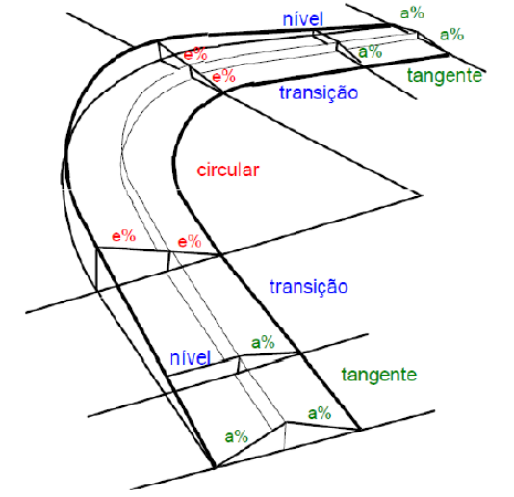
Superelevação
A superelevação é a inclinação transversal da pista nas curvas, que tem como objetivo combater a força centrífuga desenvolvida nos veículos e dificultar a derrapagem dos mesmos.

Slide 3

Superelevação

Slide 4
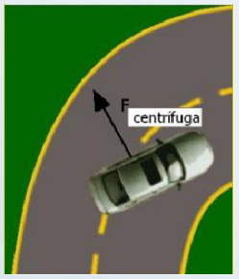
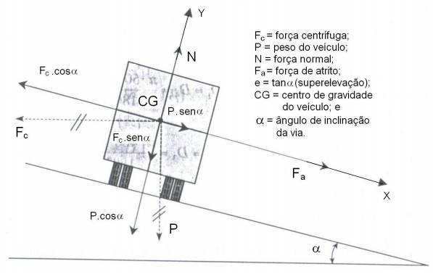
Superelevação
Ao percorrer um trecho de rodovia em curva horizontal com certa velocidade, um veículo fica sujeito à ação de uma força centrífuga, que atua no sentido de dentro para fora da curva, tendendo a mantê-lo em trajetória retilínea, tangente à curva.
A superlevação e também a força de atrito entre o pneu e o pavimento compensam a força centrífuga que atua no veículo para arrancá-lo da pista.

Slide 5
Superelevação
Tal inclinação deve ser bem escolhida, vez que uma inclinação elevada causaria o escorregamento ou tombamento dos veículos na via
Em vias urbanas, a superelevação é evitada, uma vez que induz o motorista a elevar sua velocidade, o que implicaria em redução da segurança das vias.

Slide 6

Superelevação
Na forma clássica, a superelevação é expressa pela seguinte equação:
Onde:
e = Superelevação (m/m)
V = velocidade de projeto ou diretriz (km/h);
R = raio da curva horizontal (m);
f = coeficiente de atrito transversal pneu/pavimento;

Slide 7

Superelevação
Valores do coeficiente de atrito máximo
As normas do DNER fixam como valores de coeficientes de atrito transversal máximos admissíveis para fins de projeto, para diferentes velocidades diretrizes.

Slide 8
Superelevação
Valores máximos de superelevação
O valor da superelevação a ser adotado deve ser limitado a um valor máximo por razões de segurança.
Uma curva com superelevação muito alta pode provocar deslizamento do veículo para o interior da curva ou mesmo o tombamento.

Slide 9
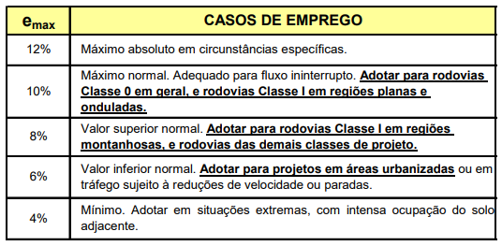
Superelevação
Valores máximos de superelevação
A maior taxa de superelevação admitida para fins de projeto de rodovias no Brasil é de 12%, devendo seu emprego ser limitado a casos de melhorias de rodovias existentes ou de correção de problemas existentes que não permitam o aumento dos raios de curvatura.

Slide 10
Superelevação
Definida a superelevação máxima a ser observada nas concordâncias horizontais para determinada condição ou classe de projeto de uma rodovia, fica também definido o menor raio de curva que pode ser utilizado, de forma a não haver necessidade de empregar superelevações maiores que a máxima fixada.

Slide 11

Superelevação
Para o cálculo do raio mínimo:
Onde:
Rmin = raio mínimo da curva circular (m);
V = velocidade de projeto ou velocidade diretriz (km/h);
emax = superelevação máxima (m/m) (tabelada);
fmax = coeficiente de atrito transversal máximo pneu/pavimento.

Slide 12
Superelevação
A superelevação máxima estabelecida para o projeto de uma rodovia somente deve ser utilizada nas concordâncias projetadas com o raio mínimo, que é uma condição extrema do projeto, a ser evitada sempre que possível e razoável.
Quando se empregam raios de curva maiores que o mínimo, as forças centrífugas envolvidas diminuem à medida que aumenta o raio da curva, reduzindo, consequentemente, as intensidades das forças de atrito e/ou das forças devidas à superelevação, necessárias para equilibrar os efeitos das forças centrífugas.

Slide 13

Superelevação
Fórmula da superelevação da AASHTO que é adotada pelo DNIT
Onde:
e = superelevação (%)
R = raio da curva circular (m);
Rmin = raio mínimo da curva circular (m);
emax = superelevação máxima (m/m).

Slide 14

Superelevação
Valores dos raios acima dos quais a superelevação é dispensada
  Valores de raios de curva acima dos quais sugere-se considerar as curvas como se fossem tangentes no dimensionamento das seções transversais:
  A superelevação mínima admissível, mesmo quando as forças centrífugas envolvidas não a demandem, deverá ter valor igual ao do abaulamento, para fins de assegurar a devida drenagem superficial.

Slide 15
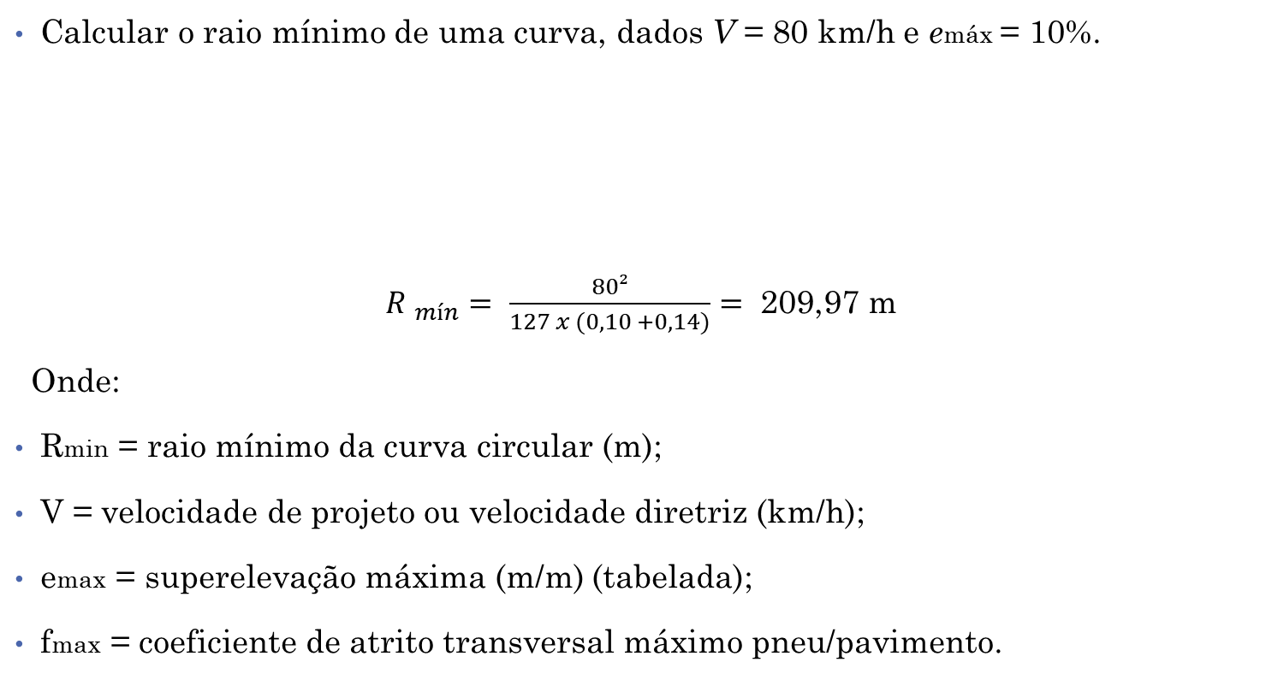
Exercício
Calcular o raio mínimo de uma curva, dados V = 80 km/h e emáx = 10%.
${R }_{mín}= \frac{80²}{127 x (0,10 +0,14)}=$ 209,97 m
Onde:
Rmin = raio mínimo da curva circular (m);
V = velocidade de projeto ou velocidade diretriz (km/h);
emax = superelevação máxima (m/m) (tabelada);
fmax = coeficiente de atrito transversal máximo pneu/pavimento.

Slide 16
Exercício
Uma estrada foi projetada com velocidade diretriz de 90 km/h. Sabendo que umas das suas curvas possui R = 300 m, verifique o valor do raio da curva quanto à estabilidade (ou seja, verificar se R ≥ Rmín). O projeto é de classe I em região plana

Slide 17

emax = 10%
f = 0,14
V = 90
$${R }_{mín}= \frac{90²}{127 x (0,10+0,14)}= \text{265,75} \text{m}$$
R = 300 m

Slide 18

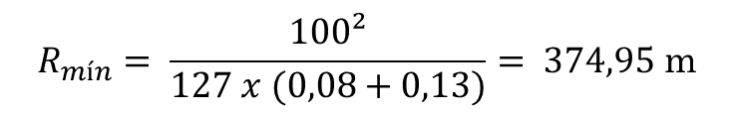
Exercício
Numa rodovia de classe I, temos: emax = 8 %, V = 100 km/h. Se uma curva nesta rodovia tem raio de 450 m, calcular a superelevação a ser adotada.
$e=0,08 x \left(\frac{2 x 374,95}{450} − \frac{374,95²}{{450}^{2}}\right)=$0,08 = 8 %
$$R_{mín}= \frac{100²}{127 x (0,08+0,13)}= \text{374,95 }\text{m}$$

Slide 19
Exercício
Numa rodovia de classe I, temos: emax = 6 %, V = 80 km/h. Se uma curva nesta rodovia tem raio de 400 m, calcular a superelevação. (P/ casa)

